Slide 1
Introducción

Slide 2
Objetivos
Al finalizar esta lección, debería estar capacitado para lo siguiente:
  Definir los objetivos del curso
  Enumerar las funciones de Oracle Database 11g
  Describir el aspecto teórico y físico de una base de datos relacional
  Describir la implantación del servidor de Oracle de RDBMS y el sistema de gestión de bases de datos relacionales de objetos (ORDBMS)
  Identificar los entornos de desarrollo que se pueden utilizar para este curso
  Describir la base de datos y el esquema utilizados en este curso
Notes:
Oracle Database: Conceptos Fundamentales de SQL I I-<number>
Objetivos
En esta lección comprenderá el sistema de gestión de bases de datos relacionales (RDBMS) y el sistema de gestión de bases de datos relacionales de objetos (ORDBMS). Se presentan también Oracle SQL Developer y SQL*Plus como entornos de desarrollo utilizados para ejecutar sentencias SQL y para objetivos de formateo y creación de informes.

Slide 3
Agenda
  Objetivos del curso, agenda y apéndices utilizados en
  este curso
  Visión general de Oracle Database 11g y productos relacionados
  Visión general de los conceptos y terminología de
  gestión de bases de datos relacionales
  Introducción a SQL y sus entornos de desarrollo
  Esquema HR y tablas utilizadas en este curso
  Documentación y recursos adicionales de Oracle Database 11g
Notes:
Oracle Database: Conceptos Fundamentales de SQL I I-<number>

Slide 4
Objetivos del Curso
Al finalizar este curso, debería estar capacitado para:
  Identificar los principales componentes de Oracle Database
  Recuperar datos de filas y columnas de las tablas con la sentencia SELECT
  Crear informes de datos ordenados y restringidos
  Utilizar funciones SQL para generar y recuperar datos personalizados
  Ejecutar consultas complejas para recuperar datos de varias tablas
  Ejecutar sentencias del lenguaje de manipulación de datos (DML) para actualizar datos en Oracle Database
  Ejecutar sentencias de lenguaje de definición de datos (DDL) para crear y gestionar objetos de esquema
Notes:
Oracle Database: Conceptos Fundamentales de SQL I I-<number>
Objetivos del Curso
Este curso ofrece una introducción a la tecnología de Oracle Database. En esta clase, aprenderá los conceptos básicos relativos a las bases de datos relacionales y al potente lenguaje de programación SQL. El curso proporciona los conocimientos esenciales de SQL que permiten escribir consultas en una o varias tablas, manipular datos en tablas, crear objetos de bases de datos y realizar consultas en los metadatos.

Slide 5
Agenda
  Primer día:
    Introducción
    Recuperación de Datos mediante la Sentencia SQL SELECT
    Restricción y Ordenación de Datos
    Uso de Funciones de Una Sola Fila para Personalizar la Salida
    Uso de Funciones de Conversión y Expresiones Condicionales
  Segundo día:
    Informes de Datos Agregados con Funciones de Grupo
    Visualización de Datos de Varias Tablas Utilizando Uniones
    Uso de Subconsultas para Solucionar Consultas
    Uso de los Operadores de Definición
Notes:
Oracle Database: Conceptos Fundamentales de SQL I I-<number>

Slide 6
Agenda
  Tercer día:
    Manipulación de Datos
    Uso de Sentencias DDL para Crear y Gestionar Tablas
    Creación de Otros Objetos de Esquema
Notes:
Oracle Database: Conceptos Fundamentales de SQL I I-<number>

Slide 7
Apéndices Utilizados en el Curso
  Apéndice A: Prácticas y Soluciones
  Apéndice B: Descripciones de las Tablas
  Apéndice C: Uso de SQL Developer
  Apéndice D: Uso de SQL*Plus
  Apéndice E: Uso de JDeveloper
  Apéndice F: Sintaxis de Unión en Oracle
  Apéndice AP: Prácticas y Soluciones Adicionales
Notes:
Oracle Database: Conceptos Fundamentales de SQL I I-<number>

Slide 8
Agenda
  Objetivos del curso, agenda y apéndices utilizados en
  este curso
  Visión general de Oracle Database 11g y productos relacionados
  Visión general de los conceptos y terminología de
  gestión de bases de datos relacionales
  Introducción a SQL y sus entornos de desarrollo
  Esquema HR y tablas utilizadas en este curso
  Documentación y recursos adicionales de Oracle Database 11g
Notes:
Oracle Database: Conceptos Fundamentales de SQL I I-<number>

Slide 9

Oracle Database 11g: Áreas de Atención
Grids de
Infraestructura
Gestión de
Información
Desarrollo de
Aplicaciones
Notes:
Oracle Database: Conceptos Fundamentales de SQL I I-<number>
Oracle Database 11g: Áreas de Atención
Oracle Database 11g ofrece amplias funciones en las siguientes áreas de atención:
Grids de Infraestructura: la tecnología de Grid de la infraestructura Oracle permite que se generen pools de almacenamiento y servidores de bajo costo que ofrecen la calidad de servicio más alta en lo referente a gestionabilidad, alta disponibilidad y rendimiento. Oracle Database 11g consolida y amplía las ventajas de Grid Computing. Aparte de aprovechar al máximo Grid Computing, Oracle Database 11g tiene funciones de garantía de cambios para gestionar cambios de una manera rentable y controlada.
Gestión de Información: Oracle Database 11g amplía las capacidades de gestión de información existente en la gestión de contenido, integración de información y áreas de gestión del ciclo de vida de la información. Oracle proporciona gestión de contenido de tipos de dato avanzados, como Extensible Markup Language (XML), texto, espacial, multimedia, imágines médicas y tecnologías semánticas.
Desarrollo de Aplicaciones: Oracle Database 11g tiene capacidades para utilizar y gestionar todos los entornos de desarrollo para aplicaciones principales, como PL/SQL, Java/JDBC, .NET y Windows, PHP, SQL Developer y Application Express.

Slide 10
Oracle Database 11g
Gestión
Alta disponibilidad
Rendimiento
Seguridad
Integración de información
Notes:
Oracle Database: Conceptos Fundamentales de SQL I I-<number>
Oracle Database 11g
Las organizaciones tienen que soportar varios terabytes de información para usuarios que demanda un acceso rápido y seguro a aplicaciones de negocio durante todo el día. Los sistemas de base de datos deben ser fiables y se deben poder recuperar rápidamente en caso de cualquier tipo de fallo. Oracle Database 11g está diseñada junto con las siguientes áreas de funciones para ayudar a las organizaciones a gestionar los grids de infraestructura de forma sencilla y proporcionar un servicio de gran calidad.
Gestión: mediante las funciones de garantía de cambios, automatización de gestión y diagnóstico de fallos, se puede aumentar la productividad de los administradores de bases de datos (DBA), reducir costos, minimizar errores y maximizar la calidad del servicio. Algunas de las funciones útiles que fomentan una mejor gestión son utilidad de reproducción de bases de datos, SQL Performance Analyzer y la utilidad de ajuste automático de SQL.
Alta disponibilidad: mediante el uso de las funciones de alta disponibilidad, puede reducir el riesgo de tiempo de inactividad y pérdida de datos. Estas funciones mejoran las operaciones en línea y permiten realizar actualizaciones de la base de datos de una forma más rápida.

Slide 11
Oracle Database 11g
Gestión
Alta disponibilidad
Rendimiento
Seguridad
Integración de información
Notes:
Oracle Database: Conceptos Fundamentales de SQL I I-<number>
Oracle Database 11g (continuación)
Rendimiento: el uso de funciones como archivos seguros, compresión para procesamiento de transacciones en línea (OLTP), optimizaciones de Real Application Clusters (RAC), cachés de consultas de resultados, etc., puede mejorar en gran medida el rendimiento de la base de datos. Oracle Database 11g permite a las organizaciones gestionar sistemas grandes, escalables, transaccionales y de almacenes de datos que proporciona un acceso rápido a los datos mediante el almacenamiento modular de bajo coste.
Seguridad: Oracle Database 11g ayuda a las organizaciones a proteger la información con configuraciones de seguridad únicas, enmascaramiento y cifrado de datos, así como capacidades de auditoría sofisticadas. Proporciona una plataforma escalable y segura para un acceso rápido y fiable a todos los tipos de información mediante las interfaces estándar de la industria.
Integración de Información: Oracle Database 11g tiene funciones para mejorar la integración de datos en toda la empresa. También soporta capacidades de gestión del ciclo de vida de la información avanzadas. Esto le ayudará a gestionar el cambio de datos en la base de datos.

Slide 12

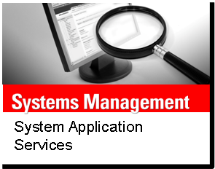



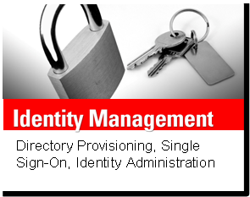


Oracle Fusion Middleware
Cartera de productos de software líderes, basados en estándares y probados por el cliente, que abarca un abanico de herramientas y servicios que va desde Java EE y herramientas del desarrollador hasta servicios de integración, análisis de negocio, colaboración y gestión de contenido.
Interacción del Usuario
Portales, contenido, búsquedas, escritorio, móvil, VoIP
Business Intelligence
ETL, preguntas y respuestas, OLAP, informes, alertas, tiempo real
Gestión de Sistemas
Servicio de aplicaciones de sistema
Gestión de Procesos e Integración
Messaging, ESB, BPM, B2B, BAM, MDM
Herramientas de Desarrollo
Servidor de Aplicaciones
Marco y herramientas de SOA
Java EE, WS-*, eventos, reglas
Gestión de Identidad
Provisionamiento de directorios, Single Sign-On, Administración de identidad
Infraestructura de Grid
Clusters, metadatos, registro, seguridad
Notes:
Oracle Database: Conceptos Fundamentales de SQL I I-<number>
Oracle Fusion Middleware
Oracle Fusion Middleware es una familia de productos completa y bien integrada que ofrece un soporte completo para el desarrollo, el despliegue y la gestión de Service-Oriented Architecture (SOA). SOA facilita el desarrollo de servicios de negocio modulares que se pueden integrar de forma sencilla y volver a utilizar, lo que reduce los costos de mantenimiento y desarrollo y proporciona una gran calidad de los servicios. La arquitectura de conexión de Oracle Fusion Middleware permite aprovechar la inversión en cualquier aplicación, sistema o tecnología existente. Su inquebrantable tecnología principal minimiza la interrupción provocada por interrupciones planificadas y no planificadas.
Algunos de los productos de la familia de Oracle Fusion Middleware son:
Enterprise Application Server: Application Server
Gestión de Procesos e Integración: BPEL Process Manager, Oracle Business Process Analysis Suite
Herramientas de Desarrollo: Oracle Application Development Framework, JDeveloper, SOA Suite
Business Intelligence: Oracle Business Activity Monitoring, Oracle Data Integrator
Gestión de sistemas: Enterprise Manager
Oracle Identity Management: Oracle Identity Management
Content Management: Oracle Content Database Suite
User Interaction: Portal, WebCenter

Slide 13

Oracle Enterprise Manager Grid Control
  Gestión eficiente de Oracle Fusion Middleware
  Simplificación de la gestión de ciclo de vida de la infraestructura y aplicación
  Capacidades de gestión de aplicaciones y administración de base de datos mejoradas
Notes:
Oracle Database: Conceptos Fundamentales de SQL I I-<number>
Oracle Enterprise Manager Grid Control
Al abarcar aplicaciones, software intermedio y gestión de bases de datos, Oracle Enterprise Manager Grid Control proporciona gestión empresarial integrada para sistemas ya sean de Oracle o no.
Oracle Enterprise Manager Grid Control proporciona capacidades de gestión de Oracle Fusion Middleware avanzadas para los servicios en los que confían las aplicaciones de negocio, incluidos SOA, Business Activity Monitoring e Identity Management.
Funcionalidad de gestión de amplio rango: se encuentra disponible para aplicaciones que incluyen gestión de nivel de servicios, gestión del rendimiento de la aplicación, gestión de configuración y automatización de cambios.
Funciones de automatización de grid incorporadas: significa que la tecnología de la información responde proactivamente a la demanda fluctuante e implanta nuevos servicios más rápidamente, de modo que los negocios puedan prosperar.
Diagnóstico detallado y soluciones disponibles de inmediato: se puede aplicar en una amplia gama de aplicaciones, incluidas aplicaciones personalizadas, Oracle E-Business Suite, PeopleSoft, Siebel, Oracle Fusion Middleware, Oracle Database y la infraestructura subyacente.
Amplias capacidades de gestión de ciclo de vida: amplía grid computing al proporcionar soluciones para el ciclo de vida de toda la aplicación e infraestructura, incluyendo prueba, etapa y producción mediante las operaciones. Ha simplificado la gestión de parches con la aplicación de parches sincronizada, el soporte del sistema operativo adicional y funciones de detección de conflictos.

Slide 14


Oracle BI Publisher
  Proporciona una arquitectura central para autorizar, gestionar y proporcionar información de forma segura y en varios formatos
  Reduce la complejidad y tiempo en el desarrollo, prueba y despliegue de todos los tipos de informes
    Informes financieros,facturas, pedidos de ventas o compras, XML y EDI/EFT(documentos eText)
  Permite personalizaciones flexibles
    Por ejemplo, un informe de un documento de Microsoft Word se puede generar en varios formatos, como PDF, HTML, Excel, RTF, etc.
PDF
HTML
BI PUBLISHER
Microsoft Word
Excel
Notes:
Oracle Database: Conceptos Fundamentales de SQL I I-<number>
Oracle BI Publisher
Oracle Database 11g también incluye Oracle BI Publisher, solución de creación de informes empresariales de Oracle. Oracle BI Publisher (antes denominado XML Publisher) proporciona la solución de creación de informes escalable y más eficaz disponible para entornos complejos y distribuidos.
Oracle BI Publisher reduce los elevados costos asociados al desarrollo, personalización y mantenimiento de los documentos de negocio, al mismo tiempo que aumenta la eficacia de la gestión de informes. Mediante un juego de herramientas de escritorio conocidas, los usuarios pueden crear y mantener sus propios formatos de informe según las consultas de datos creadas por los desarrolladores o personal de TI.
Los formatos de informe de Oracle BI Publisher se pueden diseñar mediante Microsoft Word o Adobe Acrobat, herramientas con las que la mayoría de los usuarios están familiarizados. Oracle BI Publisher también permite mostrar los datos desde diferentes orígenes de datos en un único documento de salida. Puede proporcionar informes mediantes impresora, correo electrónico o fax. Puede publicar el informe en un portal. Incluso puede permitir a los usuarios que colaboren en ediciones y gestión de informes en servidores web Web-based Distributed Authoring and Versioning (WebDav).

Slide 15
Agenda
  Objetivos del curso, agenda y apéndices utilizados en
  este curso
  Visión general de Oracle Database 11g y productos relacionados
  Visión general de los conceptos y terminología de
  gestión de bases de datos relacionales
  Introducción a SQL y sus entornos de desarrollo
  Esquema HR y tablas utilizadas en este curso
  Documentación y recursos adicionales de Oracle Database 11g
Notes:
Oracle Database: Conceptos Fundamentales de SQL I I-<number>

Slide 16
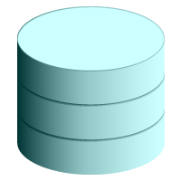

Sistema de Gestión de Bases de Datos Relacionales y Relacionales de Objetos
  Modelo relacional y modelo relacional de objeto
  Objetos y tipos de dato definidos por el usuario
  Compatibilidad total con la base de datos relacional
  Soporta objetos grandes y multimedia
  Funciones del servidor de bases de datos de alta calidad
Notes:
Oracle Database: Conceptos Fundamentales de SQL I I-<number>
Sistema de Gestión de Bases de Datos Relacionales y Relacionales de Objetos
El servidor de Oracle soporta el modelo relacional y de base de datos relacional de objeto.
El servidor de Oracle amplía las capacidades de modelado de datos para soportar un modelo de base de datos relacional de objeto que proporciona programación orientada a objetos, tipos de dato complejos, objetos de negocio complejos y compatibilidad completa con el mundo relacional.
Incluye distintas funciones para una funcionalidad y rendimiento mejorado de las aplicaciones OLTP, como un uso compartido mejorado de las estructuras de datos de tiempo de ejecución, cachés de buffers grandes y restricciones diferibles. Las aplicaciones de almacén de datos aprovechan las mejoras, como la ejecución en paralelo de operaciones de inserción, la actualización y la supresión, además de la partición y optimización de consultas de detección en paralelo. El modelo de Oracle soporta aplicaciones basadas en web y de cliente/servidor distribuidas y de varias capas.
Para obtener más información sobre el modelo relacional de objeto o relacional, consulte Oracle Database Concepts for 10g or 11g database (Conceptos de Oracle Database para Base de Datos 10g u 11g).

Slide 17
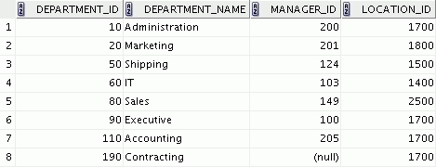
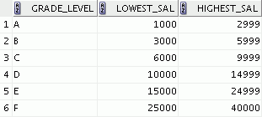



Almacenamiento de Datos en Diferentes
Medios Físicos
Hoja de cálculo electrónica
Archivador de archivado
Base de Datos
Notes:
Oracle Database: Conceptos Fundamentales de SQL I I-<number>
Almacenamiento de Datos en Diferentes Medios Físicos
Cada organización tiene sus necesidades de información. Una biblioteca conserva una lista de los miembros, libros, fechas de vencimiento y sanciones. Una compañía necesita guardar la información sobre los empleados, departamentos y salarios. Esta información se denomina datos.
Las organizaciones pueden almacenar datos en diferentes medios físicos y en diferentes formatos, como un documento impreso en un archivador de archivado o datos almacenados en hojas de cálculo electrónicas o en bases de datos.
Una base de datos es una recopilación organizada de información.
Para gestionar bases de datos, necesita un sistema de gestión de bases de datos (DBMS). Un DBMS es un programa que almacena, recupera y modifica los datos en las bases de datos a petición. Hay cuatro tipos principales de bases de datos: jerárquica, de red, relacional y (la más reciente) relacional de objeto.

Slide 18
Concepto de Base de Datos Relacional
  El Dr. E. F. Codd propuso el modelo relacional del sistema de bases de datos en 1970.
  Es la base del sistema de gestión de bases de datos relacionales (RDBMS).
  El modelo relacional consta de lo siguiente:
    Recopilación de objetos o relaciones
    Juego de operadores que actúan en las relaciones
    Integridad de datos para su precisión y consistencia
Notes:
Oracle Database: Conceptos Fundamentales de SQL I I-<number>
Concepto de Base de Datos Relacional
El Dr. E. F. Codd fue pionero al describir los principios del modelo relacional en junio de 1970, en una documentación técnica titulada A Relational Model of Data for Large Shared Data Banks. En esta documentación técnica, el Dr. Codd propuso el modelo relacional para los sistemas de bases de datos.
Los modelos comunes utilizados hasta ese momento eran jerárquicos y de red o incluso simples estructuras de datos de archivo plano. Los sistemas de gestión de bases de datos relacionales (RDBMS) pronto se volvieron muy conocidos, en especial por su facilidad de uso y su flexible estructura. Además, un número de proveedores innovadores, como Oracle, complementaron los RDBMS con una serie de productos de usuario y desarrollo de aplicaciones potentes, proporcionando una solución total.
Componentes del Modelo Relacional
Recopilaciones de objetos o relaciones que almacenan los datos.
Un juego de operadores que pueden actuar en las relaciones para producir otras relaciones.
Integridad de datos para su precisión y consistencia.
Para obtener más información, consulte An Introduction to Database Systems, Eighth Edition (Addison-Wesley: 2004), escrito por Chris Date.

Slide 19


Definición de una Base de Datos Relacional
Una base de datos relacional es una recopilación de relaciones o tablas bidimensionales.
Servidor de
Oracle
Nombre de la tabla: EMPLOYEES
Nombre de la tabla: DEPARTMENTS
…
…
Notes:
Oracle Database: Conceptos Fundamentales de SQL I I-<number>
Definición de una Base de Datos Relacional
Una base de datos relacional utiliza relaciones o tablas bidimensionales para almacenar información.
Por ejemplo, puede que desee almacenar información sobre todos los empleados de la compañía. En una base de datos relacional, puede crear diferentes tablas para almacenar información diferente sobre los empleados, como una tabla de empleados, una de departamentos y una de salarios.

Slide 20


Modelos de Datos
Modelo del
sistema
en la mente
del cliente
Modelo de entidades del
modelo del cliente
Modelo de tabla
del modelo de entidades
Servidor
de Oracle
Tablas en el disco
Notes:
Oracle Database: Conceptos Fundamentales de SQL I I-<number>
Modelos de Datos
Los modelos son la base del diseño. Los ingenieros crean un modelo de coche para solucionar cualquier problema antes de iniciar la producción. De la misma manera, los diseñadores desarrollan modelos para explorar ideas y mejorar el conocimiento del diseño de la base de datos.
Objetivo de los Modelos
Los modelos ayudan a comunicar los conceptos que las personas tienen en mente. Se puede utilizar para realizar las siguientes acciones:
Comunicar
Clasificar
Describir
Especificar
Investigar
Evolucionar
Analizar
Imitar
El objetivo es producir un modelo que se ajuste a varios de estos usos, que el usuario lo pueda entender y que contenga los suficientes detalles para que un desarrollador cree un sistema de bases de datos.

Slide 21
Modelo de Relación de Entidades
  Crear un diagrama de entidad/relación a partir de narrativas o especificaciones de negocio:
  Supuesto:
    “. . . Asignar uno o más empleados a un
    departamento . . .”
    “. . . Algunos departamentos aún no tienen empleados asignados. . .”
EMPLOYEE
#* número
* nombre
o puesto
DEPARTMENT
#* número
* nombre
o ubicación
asignado a
compuesto por
Notes:
Oracle Database: Conceptos Fundamentales de SQL I I-<number>
Modelo de Relación de Entidades
En un sistema eficaz, los datos se dividen en entidades o categorías discretas. Un modelo de relación de entidades (ER) es una ilustración de varias entidades de un negocio y las relaciones entre ellas. Un modelo de ER se deriva de las especificaciones o descripciones de negocio y se crea durante la fase de análisis del ciclo de vida de desarrollo del sistema. Los modelos de ER separan la información que necesita un negocio a partir de las actividades realizadas en el mismo. Aunque los negocios pueden cambiar sus actividades, el tipo de información suele permanecer constante. Por lo tanto, las estructuras de datos también tienden a ser constantes.

Slide 22
Notes:
Oracle Database: Conceptos Fundamentales de SQL I I-<number>
Modelo de Relación de Entidades (continuación)
Ventajas del Modelado de ER:
Recopila información para la organización en un formato claro y preciso.
Proporciona una imagen clara del ámbito de los requisitos de la información.
Proporciona una asignación gráfica de fácil compresión para el diseño de la base de datos.
Ofrece un marco efectivo para integrar varias aplicaciones.
Componentes Clave
Entidad: aspecto significativo sobre qué información se debe conocer. Algunos ejemplos pueden ser los departamentos, empleados y pedidos.
Atributo: algo que describe o cualifica una entidad. Por ejemplo, para la entidad de empleados, los atributos serían el número de empleado, el nombre, cargo, fecha de contratación, número de departamento, etc. Cada uno de los atributos puede ser necesario u opcional. Este estado se denomina opciones.
Relación: asociación con nombre entre las entidades que muestran opciones y grados. Algunos ejemplos pueden ser los empleados y departamentos, pedidos y elementos.

Slide 23
Convenciones de Modelado de Relación de Entidades
Entidad:
  Nombre único en singular
  Mayúsculas
  Recuadro editable
  Sinónimo entre paréntesis
Atributo:
  Nombre en singular
  Minúsculas
  Atributo obligatorio marcado con *
  Atributo opcional
  marcado con “o”
EMPLOYEE
#* número
* nombre
o puesto
DEPARTMENT
#* número
* nombre
o ubicación
asignado a
compuesto por
Identificador único (UID)
Primario marcado con “#”
Secundario marcado con “(#)”
Notes:
Oracle Database: Conceptos Fundamentales de SQL I I-<number>
Convenciones de Modelado de ER
Entidades
Para representar una entidad, utilice las siguientes convenciones:
Nombre de entidad único en singular
Nombre de entidad en mayúscula
Recuadro editable
Nombres de sinónimos opcionales en mayúsculas entre paréntesis: ( )
Atributos
Para representar un atributo en un modelo utilice las siguientes convenciones:
Nombre en singular y en minúscula
Etiqueta de asterisco (*) para los atributos obligatorios (es decir, valores que se deben conocer)
Etiqueta de letra “o” para los atributos opcionales (es decir, los valores que se pueden conocer)
Relaciones

Slide 24
Notes:
Oracle Database: Conceptos Fundamentales de SQL I I-<number>
Convenciones de Modelado de ER (continuación)
Relaciones
Cada dirección de la relación contiene:
Una etiqueta: por ejemplo, enseñado por o asignado a
Una opción: debe ser o quizás
Un grado: único o uno o más
Nota: el término cardinalidad es un sinónimo del término grado.
Cada entidad de origen {puede ser | debe ser} nombre de relación {único | uno o más} entidad de destino.
Nota: la convención se lee hacia la izquierda.
Identificadores Únicos
Un identificador único (UID) es cualquier combinación de atributos o relaciones, o de ambos, que sirve para distinguir las incidencias de una entidad. Cada incidencia de entidad se debe identificar de forma única.
Etiquetar cada atributo que forma parte del UID con un signo de almohadilla “#”.
Etiquetar los UID secundarios con un signo de almohadilla entre paréntesis (#).

Slide 25
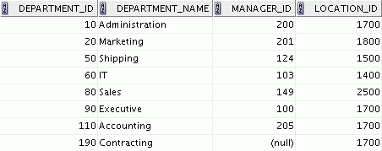
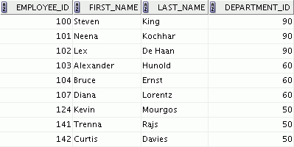
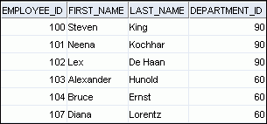
Relación de Varias Tablas
  Cada fila de datos de una tabla se identifica como única mediante una clave primaria.
  Puede relacionar de forma lógica desde varias tablas mediante claves ajenas.
Nombre de la tabla: DEPARTMENTS
Nombre de la tabla: EMPLOYEES
…
Clave primaria
Clave primaria
Clave ajena
Notes:
Oracle Database: Conceptos Fundamentales de SQL I I-<number>
Relación de Varias Tablas
Cada tabla contiene datos que describen exactamente una entidad. Por ejemplo, la tabla EMPLOYEES contiene información sobre los empleados. Las categorías de datos se muestran en la parte superior de cada tabla y los casos individuales se muestran a continuación. Si utiliza un formato de tabla, puede visualizar, comprender y utilizar la información de inmediato.
Debido a que los datos sobre las diferentes entidades se almacenan en diferentes tablas, puede que tenga que combinar dos o más tablas para responder a una pregunta determinada. Por ejemplo, puede que desee conocer la ubicación del departamento en el que trabaja un empleado. En este supuesto, necesita información de la tabla EMPLOYEES (que contiene datos sobre los empleados) y la tabla DEPARTMENTS (que contiene información sobre los departamentos). Con RDBMS, puede relacionar los datos de una tabla con los datos de otra utilizando las claves ajenas. Una clave ajena es una columna (o juego de columnas) que hace referencia a una clave primaria en la misma tabla o en otra tabla.
Tiene la posibilidad de relacionar datos de una tabla con datos de otra tabla para organizar la información en unidades separadas y gestionables. Los datos de empleado se pueden mantener, de forma lógica, separados de los datos de departamento almacenándolos en una tabla independiente.

Slide 26
Notes:
Oracle Database: Conceptos Fundamentales de SQL I I-<number>
Relación de Varias Tablas (continuación)
Instrucciones para Claves Primarias y Ajenas
No puede utilizar valores duplicados en una clave primaria.
Generalmente, las claves primarias no se pueden cambiar.
Las claves ajenas se basan en valores de datos y son punteros puramente lógicos (no físicos).
Un valor de clave ajena debe coincidir con un valor de clave primaria o de clave única existente o, de lo contrario, debe ser nulo.
Una clave ajena debe hacer referencia a una columna de clave primaria o única.

Slide 27
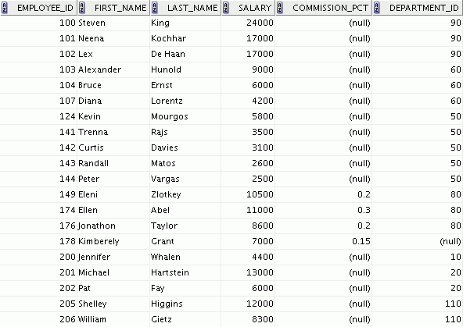
Terminología de Bases de Datos Relacionales
3
2
4
5
6
1
Notes:
Oracle Database: Conceptos Fundamentales de SQL I I-<number>
Terminología de Bases de Datos Relacionales
Una base de datos relacional puede contener una o más tablas. Una tabla es la estructura básica de almacenamiento de RDBMS. Una tabla contiene todos los datos necesarios sobre algo del mundo real, como empleados, facturas o clientes.
La diapositiva muestra el contenido de la tabla o relación EMPLOYEES. Los números indican lo siguiente
1. Una única fila (o tupla), que representa todos los datos necesarios para un empleado concreto. Cada fila de una tabla se debe identificar por una clave primaria, que no permite duplicar filas. El orden de las filas no es importante; especifique el orden de la fila cuando se recuperen los datos.
2. Una columna o atributo, que contiene el número de empleado. El número de empleado identifica un único empleado en la tabla EMPLOYEES. En este ejemplo, la columna del número de empleado está designada como clave primaria. Una clave primaria debe contener un valor y el valor debe ser único.
3. Una columna que no es un valor clave. Una columna representa un tipo de dato en una tabla; en este ejemplo, los datos son los salarios de todos los empleados. El orden de las columnas no es importante al almacenar datos; especifique el orden de la columna al recuperar los datos.

Slide 28
Notes:
Oracle Database: Conceptos Fundamentales de SQL I I-<number>
Terminología de Bases de Datos Relacionales (continuación)
4. Una columna que contiene el número de departamento, que también es una clave ajena. Una clave ajena es una columna que define cómo se relacionan las tablas sí. Una clave ajena hace referencia a una clave primaria o única en la misma tabla o en otra tabla. En el ejemplo, DEPARTMENT_ID identifica de forma única un departamento en la tabla DEPARTMENTS.
5. Un campo está en la intersección de una fila y una columna. Sólo puede contener un valor.
6. Un campo puede no contener ningún valor. Esto se denomina valor nulo. En la tabla EMPLOYEES solo aquellos empleados que tienen el rol de vendedor tienen un valor en el campo COMMISSION_PCT (comisiones).

Slide 29
Agenda
  Objetivos del curso, agenda y apéndices utilizados en
  este curso
  Visión general de Oracle Database 11g y productos relacionados
  Visión general de los conceptos y terminología de
  gestión de bases de datos relacionales
  Introducción a SQL y sus entornos de desarrollo
  Esquema HR y tablas utilizadas en este curso
  Documentación y recursos adicionales de Oracle Database 11g
Notes:
Oracle Database: Conceptos Fundamentales de SQL I I-<number>

Slide 30
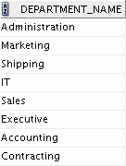
Uso de SQL para Consultar Base de Datos
El lenguaje de consulta estructurado (SQL) es:
  Lenguaje estándar de ANSI para el funcionamiento de bases de datos relacionales
  Uso y aprendizaje sencillos y eficaces
  Funcionalidad completa (con SQL, puede definir, recuperar y manipular datos en las tablas)
SELECT department_name
FROM departments;
Servidor de
Oracle
Notes:
Oracle Database: Conceptos Fundamentales de SQL I I-<number>
Uso de SQL para Consultar Base de Datos
En una base de datos relacional, no es necesario especificar la ruta de acceso a las tablas y tampoco es necesario saber cómo se organizan los datos de forma física.
Para acceder a la base de datos, ejecute una sentencia de lenguaje de consulta estructurado (SQL), que es el lenguaje estándar de ANSI (American National Standards Institute) para el funcionamiento de bases de datos relacionales. SQL es un juego de sentencias con el que todos los programas y usuarios acceden a los datos de Oracle Database. Los programas y las herramientas de Oracle a menudo permiten el acceso de usuarios a la base de datos sin utilizar directamente SQL, pero estas aplicaciones a su vez deben utilizar SQL al ejecutar la solicitud del usuario.
SQL proporciona sentencias para distintas tareas, que incluyen las siguientes:
Consulta de datos
Inserción, actualización y supresión de filas en una tabla
Creación, sustitución, modificación y borrado de objetos
Control de acceso a la base de datos y los objetos
Garantía de integridad y consistencia de la base de datos
SQL unifica todas las tareas anteriores en un lenguaje consistente y permite trabajar con datos en el nivel lógico.

Slide 31
Sentencias SQL
SELECT
INSERT
UPDATE
DELETE
MERGE
CREATE
ALTER
DROP
RENAME
TRUNCATE
COMMENT
GRANT
REVOKE
COMMIT
ROLLBACK
SAVEPOINT
Lenguaje de Manipulación de Datos (DML)
Lenguaje de Definición de Datos (DDL)
Lenguaje de Control de Datos (DCL)
Control de Transacciones
Notes:
Sentencias SQL
Sentencias SQL soportadas por el cumplimento de Oracle de los estándares de la industria Oracle Corporation asegura el cumplimiento futuro con la evolución de los estándares mediante la implicación de forma activa del personal clave en los comités de estándares SQL. Los comités aceptados por la industria son ANSI e ISO (International Standards Organization). Tanto ANSI como ISO han aceptado SQL como el lenguaje estándar de las bases de datos relacionales.
Oracle Database: Conceptos Fundamentales de SQL I I-<number>

Slide 32
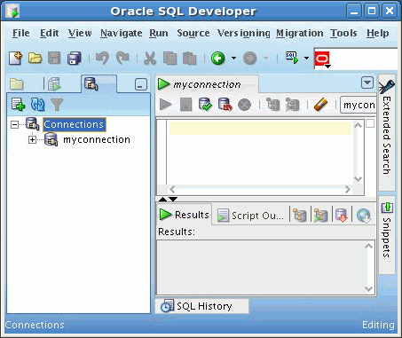
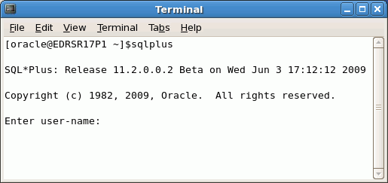
Entornos de Desarrollo para SQL
Existen dos entornos de desarrollo para este curso:
  La herramienta principal es Oracle SQL Developer.
  También se puede utilizar la interfaz de línea de comandos SQL*Plus.
SQL Developer
SQL*Plus
Notes:
Oracle Database: Conceptos Fundamentales de SQL I I-<number>
Entornos de Desarrollo para SQL
SQL Developer
Este curso se desarrolla mediante Oracle SQL Developer como la herramienta para la ejecución de sentencias tratadas en los ejemplos de las lecciones y prácticas. SQL Developer versión 1.5.4 se incluye con Oracle Database 11g y es la herramienta por defecto para esta clase.
SQL*Plus
También se puede utilizar el entorno de SQL*Plus para ejecutar todos los comandos SQL tratados en este curso.
Nota
Consulte el apéndice C para obtener información sobre el uso de SQL Developer, que incluye instrucciones simples sobre la instalación de la versión 1.5.4.
Consulte el apéndice D para obtener más información sobre el uso de SQL*Plus.

Slide 33
Agenda
  Objetivos del curso, agenda y apéndices utilizados en
  este curso
  Visión general de Oracle Database 11g y productos relacionados
  Visión general de los conceptos y terminología de
  gestión de bases de datos relacionales
  Introducción a SQL y sus entornos de desarrollo
  Esquema HR y tablas utilizadas en este curso
  Documentación y recursos adicionales de Oracle Database 11g
Notes:
Oracle Database: Conceptos Fundamentales de SQL I I-<number>

Slide 34
Esquema Human Resources (HR)
DEPARTMENTS
department_id
department_name
manager_id
location_id
LOCATIONS
location_id
street_address
postal_code
city
state_province
country_id
JOB_HISTORY
employee_id
start_date
end_date
job_id
department_id
EMPLOYEES
employee_id
first_name
last_name
email
phone_number
hire_date
job_id
salary
commission_pct
manager_id
department_id
COUNTRIES
country_id
country_name
region_id
JOBS
job_id
job_title
min_salary
max_salary
REGIONS
region_id
region_name
Notes:
Oracle Database: Conceptos Fundamentales de SQL I I-<number>
Descripción del esquema Human Resources (HR)
El esquema Human Resources (HR) forma parte de los esquemas de ejemplo de Oracle que se pueden instalar en Oracle Database. Las sesiones prácticas de este curso utilizan datos del esquema HR.
Descripciones de las Tablas
REGIONS contiene filas que representan una región, como América, Asia, etc.
COUNTRIES contiene filas para países, que están asociados a una región.
LOCATIONS contiene la dirección concreta de una oficina, almacén o fábrica de una compañía en un país determinado.
DEPARTMENTS muestra detalles de los departamentos en los que trabajan los empleados. Cada departamento puede tener una relación que represente al gestor del departamento en la tabla EMPLOYEES.
EMPLOYEES contiene detalles sobre cada empleado que trabaja en un departamento. Puede que algunos empleados no estén asignados a ningún departamento.
JOBS contiene los tipos de cargos que puede tener cada empleado.
JOB_HISTORY contiene el historial del trabajo de los empleados. Si un empleado cambia de departamento dentro de un mismo cargo o cambia de cargo dentro de un mismo departamento, se insertará una nueva fila en esta tabla con la información del antiguo cargo del empleado.

Slide 35
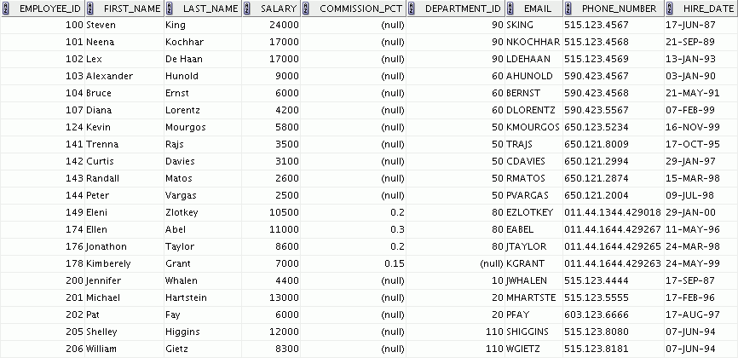
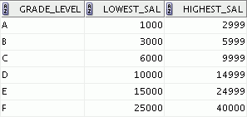
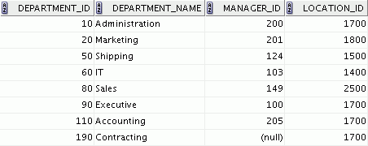
Tablas Utilizadas en el Curso
EMPLOYEES
JOB_GRADES
DEPARTMENTS
Notes:
Oracle Database: Conceptos Fundamentales de SQL I I-<number>
Tablas Utilizadas en el Curso
A continuación se muestran las tablas principales utilizadas en este curso:
Tabla EMPLOYEES: proporciona detalles de todos los empleados
Tabla DEPARTMENTS: proporciona detalles de todos los departamentos
Tabla JOB_GRADES: proporciona detalles de los salarios de diferentes grados
Además de estas tablas, también utilizará otras tablas mostradas en la diapositiva anterior, como LOCATIONS y JOB_HISTORY.
Nota: la estructura y datos de todas las tablas se proporcionan en el Apéndice B.

Slide 36
Agenda
  Objetivos del curso, agenda y apéndices utilizados en este curso
  Visión general de Oracle Database 11g y productos relacionados
  Visión general de los conceptos y terminología de gestión de bases de datos relacionales
  Introducción a SQL y sus entornos de desarrollo
  Esquema HR y tablas utilizadas en este curso
  Documentación y recursos adicionales de Oracle Database 11g
Notes:
Oracle Database: Conceptos Fundamentales de SQL I I-<number>

Slide 37
Documentación de Oracle Database
  Oracle Database New Features Guide
  Oracle Database Reference
  Oracle Database SQL Language Reference
  Oracle Database Concepts
  Oracle Database SQL Developer User's Guide,
  Release 1.5
Notes:
Oracle Database: Conceptos Fundamentales de SQL I I-<number>
Documentación de Oracle Database
Navegue a http://www.oracle.com/pls/db102/homepage para acceder a la biblioteca de documentación de Oracle Database 10g.
Navegue a http://www.oracle.com/pls/db112/homepagepara acceder a la biblioteca de documentación de Oracle Database 11g.

Slide 38
Recursos Adicionales
Para obtener más información sobre Oracle Database 11g, consulte:
  Oracle Database 11g: New Features eStudies
  Serie Oracle by Example (OBE): Oracle Database 11g
    http://www.oracle.com/technology/obe/11gr1_db/index.htm
Notes:
Oracle Database: Conceptos Fundamentales de SQL I I-<number>

Slide 39
Resumen
En esta lección, debe haber aprendido lo siguiente:
  Oracle Database 11g amplía:
    Las ventajas de grids de infraestructura
    Las capacidades de gestión de información existente
    Las funciones para utilizar y gestionar todos los entornos de desarrollo para aplicaciones principales como PL/SQL, Java/JDBC, .NET, XML y etc.
  La base de datos se basa en ORDBMS
  Las bases de datos relacionales se componen de relaciones, gestionadas mediante operaciones relacionales y regidas por restricciones de integridad de datos
  Con el servidor de Oracle, puede almacenar y gestionar información mediante SQL
Notes:
Oracle Database: Conceptos Fundamentales de SQL I I-<number>
Resumen
Los sistemas de gestión de bases de datos relacionales se componen de objetos o relaciones. Se gestionan mediante operaciones y se rigen por restricciones de integridad de datos.
Oracle Corporation genera productos y servicios para cumplir las necesidades de RDBMS. Los productos principales son los siguientes:
Oracle Database, que almacena y gestiona información mediante SQL.
Oracle Fusion Middleware , que desarrolla, despliega y gestiona servicios de negocio modulares que se pueden integrar y volver a utilizar
Oracle Enterprise Manager Grid Control, que gestiona y automatizar tareas administrativas entre los juegos de sistemas en un entorno de cuadrícula
SQL
El servidor de Oracle soporta SQL del estándar de ANSI y contiene extensiones. SQL es un lenguaje que se utiliza para comunicarse con el servidor para acceder, manipular y controlar datos.

Slide 40
Práctica I: Visión General
En esta práctica se abordan los siguientes temas:
  Inicio de Oracle SQL Developer
  Creación de una conexión a la base de datos
  Examen de tablas HR
Notes:
Oracle Database: Conceptos Fundamentales de SQL I I-<number>
Práctica I: Visión General
En esta práctica, realiza las siguientes tareas:
Iniciar Oracle SQL Developer y crear una nueva conexión a la cuenta ora1.
Utilizar Oracle SQL Developer para examinar objetos de datos en la cuenta ora1. La cuenta ora1 contiene las tablas de esquema HR.
Observe la siguiente ubicación de los archivos de los ejercicios prácticos:
\home\oracle\labs\sql1\labs
Si se le pide que guarde algún archivo de los ejercicios prácticos, guárdelo en esta ubicación.
En las prácticas, puede que haya ejercicios que estén precedidos por las frases “Si tiene tiempo” o “Si desea superarse a sí mismo”. Realice estos ejercicios sólo si ha terminado el resto de ejercicios en el tiempo asignado y si desea poner a prueba sus habilidades.
Realice las prácticas despacio y de forma precisa. Puede experimentar guardando y ejecutando los archivos de comandos. Si tiene alguna duda en cualquier momento, pregunte a su instructor.
Nota: todas las prácticas escritas utilizan Oracle SQL Developer como entorno de desarrollo. Aunque se recomienda utilizar Oracle SQL Developer, también puede usar SQL*Plus disponible en este curso.

